Slide 1

Заседание
Межведомственной комиссии по профилактике экстремизма
в г. Лянтор
21 декабря 2023 года

Slide 2
ПОВЕСТКА ЗАСЕДАНИЯ:
1. О результатах реализации в 2023 году муниципальной программы «Укрепление межнационального и межконфессионального согласия, профилактика экстремизма в муниципальном образовании городское поселение Лянтор на 2023-2025 годы».
2. Об итогах работы Межведомственной комиссии по профилактике экстремизма в г.Лянтор за 2023 год.
3. Об утверждении плана заседаний Межведомственной комиссии по профилактике экстремизма в г.Лянтор на 2024 год.
4. Об исполнении ранее принятых протокольных решений заседаний Межведомственной комиссии по профилактике экстремизма в г.Лянтор.

Slide 3
ВОПРОС 1
О результатах реализации в 2023 году муниципальной программы «Укрепление межнационального и межконфессионального согласия, профилактика экстремизма в муниципальном образовании городское поселение Лянтор на 2023-2025 годы».
Докладчик: Анчевский Родион Владимирович, директор МКУ «Лянторское управление по культуре, спорту и делам молодёжи».

Slide 4

Общий объём
финансирования муниципальной программы
 | 2023 год план | 2023 факт | Процент исполнения
Всего, в том числе: | 805,798 | 805,798 | 100%
- бюджет города | 801,873 | 801,873 | 100%
- собственные средства учреждений | 3,925 | 3,925 | 100%

Slide 5
Информация
о реализации программных мероприятий
за 2023 год
Количество мероприятий | Количество участников (человек) | Из них молодёжи (человек)
137 | 28159 | 5798

Slide 6
ЗАДАЧА 1
Формирование общероссийского гражданского самосознания, патриотизма и солидарности, укрепление единства городского сообщества

Slide 7
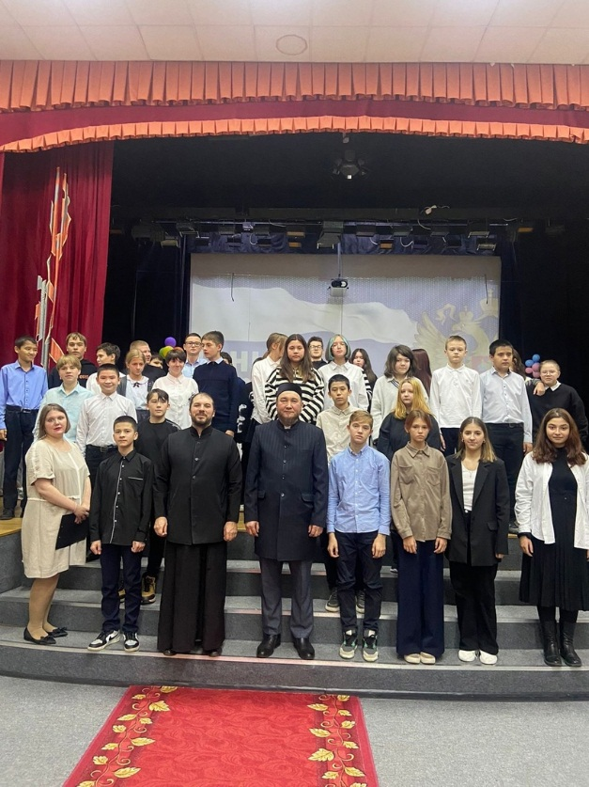
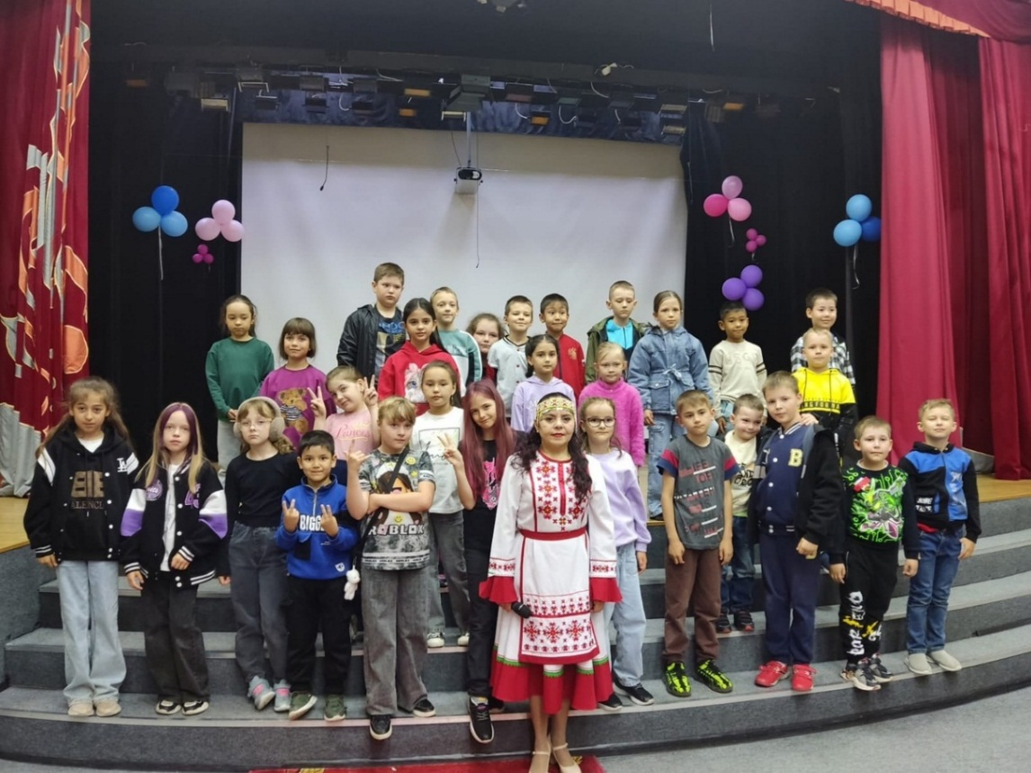
Беседа «Наша сила - в единстве» с иереем Прихода храма Покрова Божией Матери Сысоевым Кириллом Павловичем и имам-хатыбом мечети Исхаковым Каюмом Фаизовичем
Тематическая программа «Сто народов-одна семья!» с активистом Чувашского НКЦ «Араскал» (Судьба) Альбиной Лабановой

Slide 8
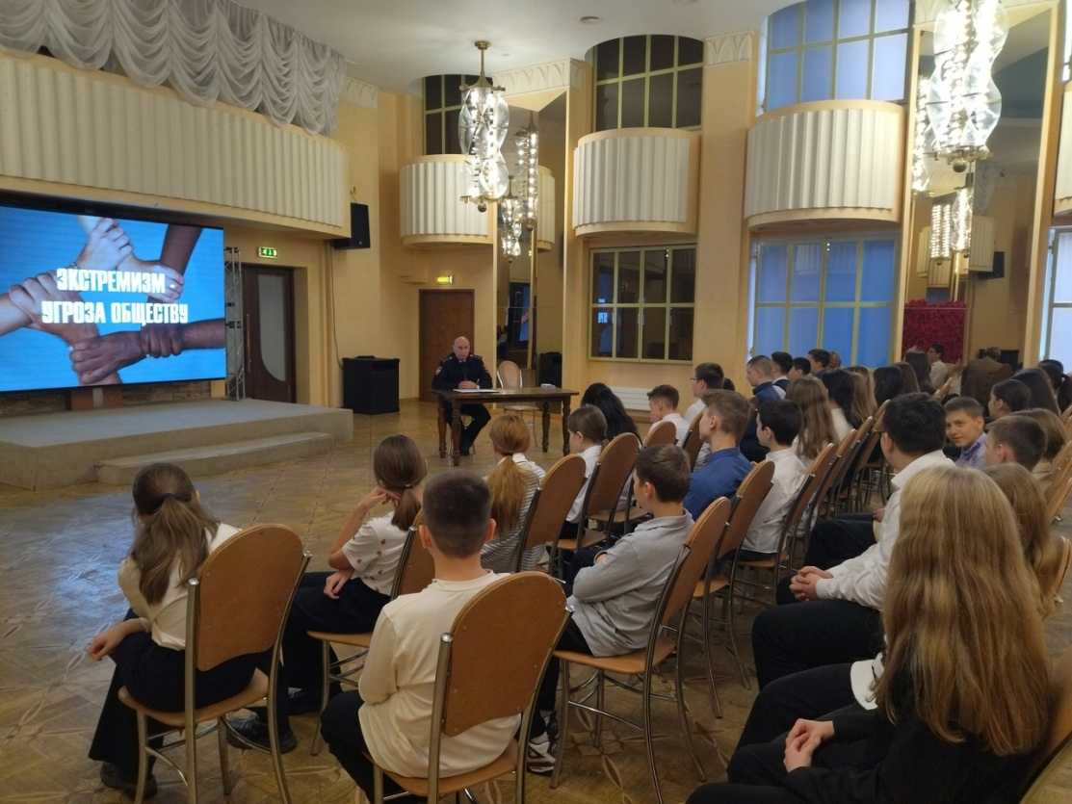
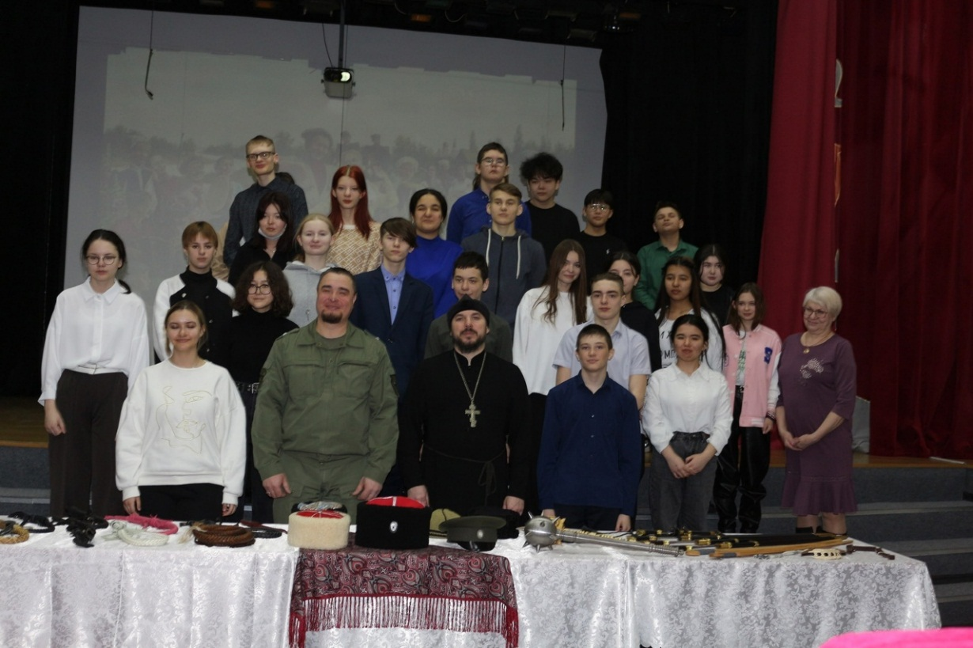
Тематическая программа «Терроризм-проблема современности» с оперуполномоченным уголовного розыска отдела полиции №1 (дислокация г.Лянтора) ОМВД России по Сургутскому району
Матаевым Андреем Владимировичем
Встреча иерея Прихода храма Покрова Божией Матери Сысоева Кирилла Павловича и атамана станичного казачьего общества Станица «Покровская» Рязанцева Якова Александровича с молодежью города

Slide 9
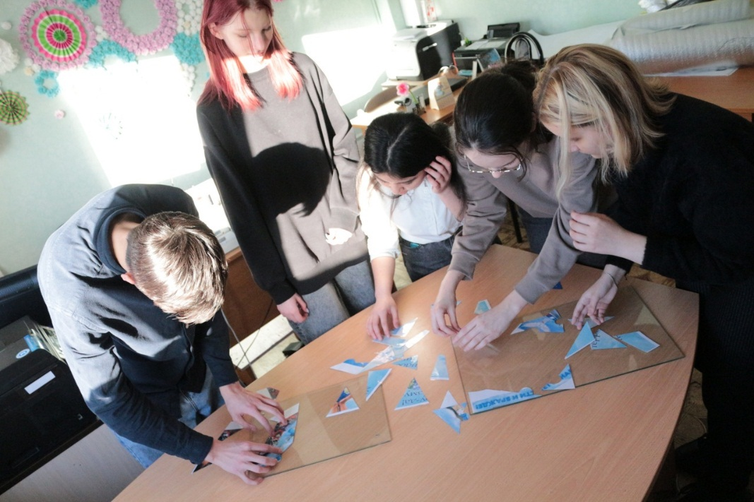

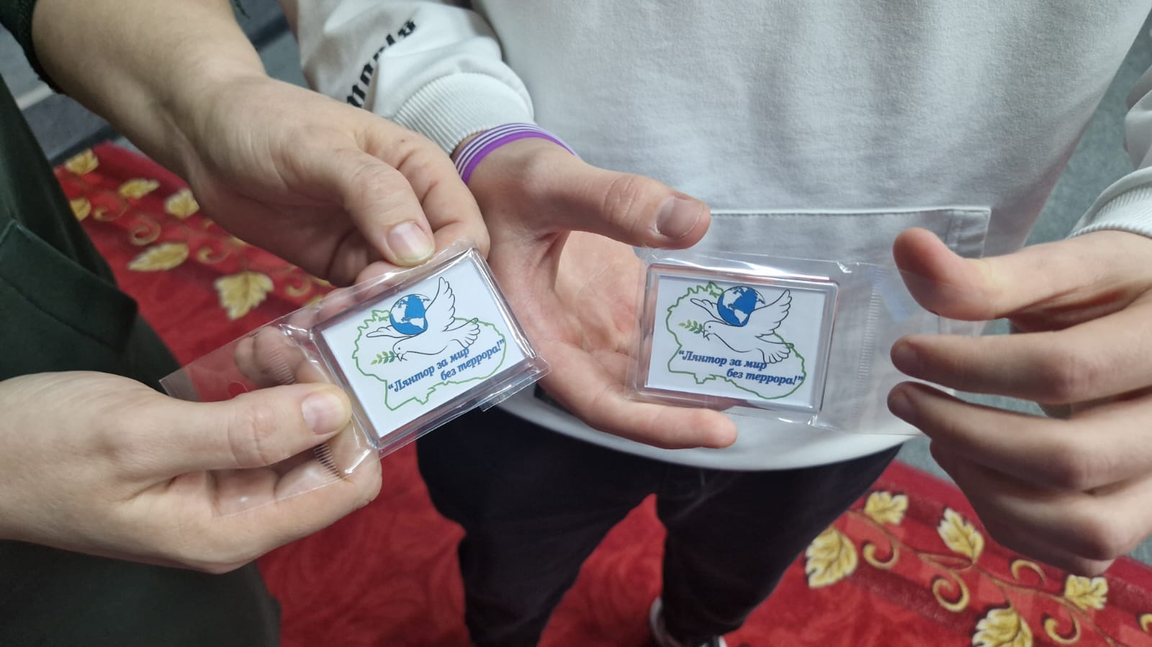

Slide 10
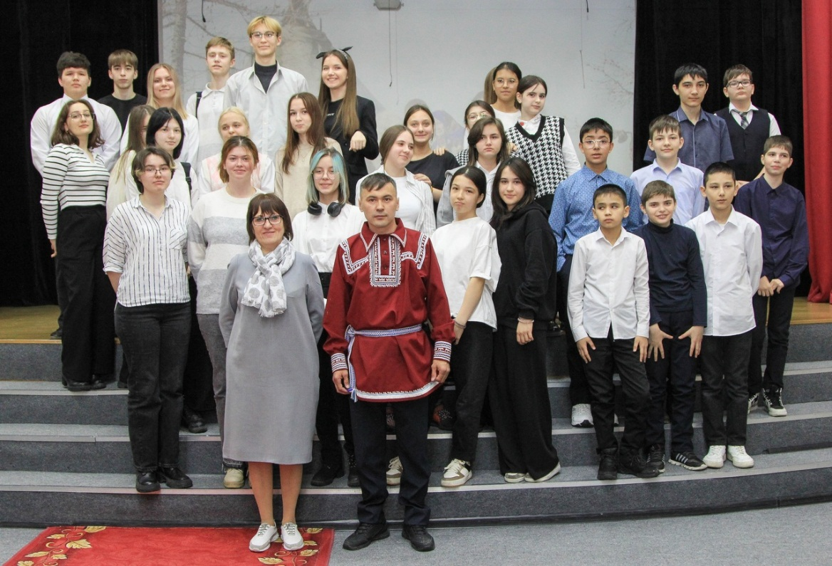
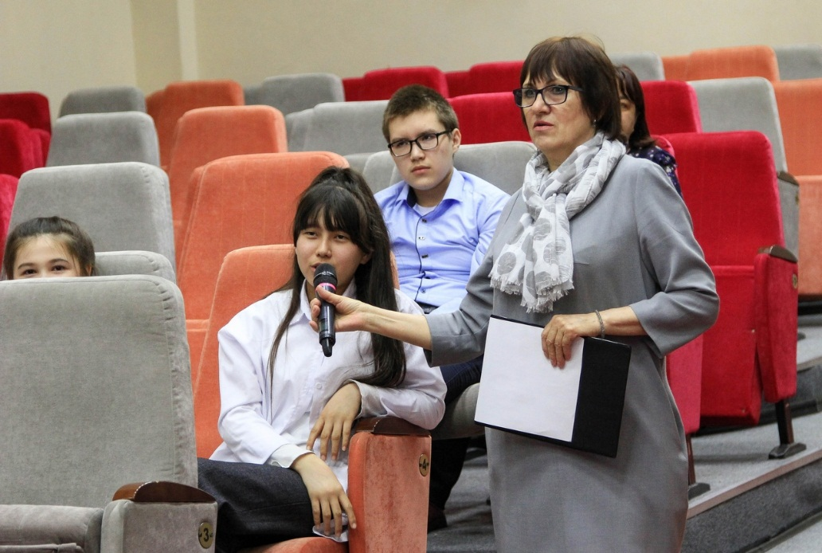
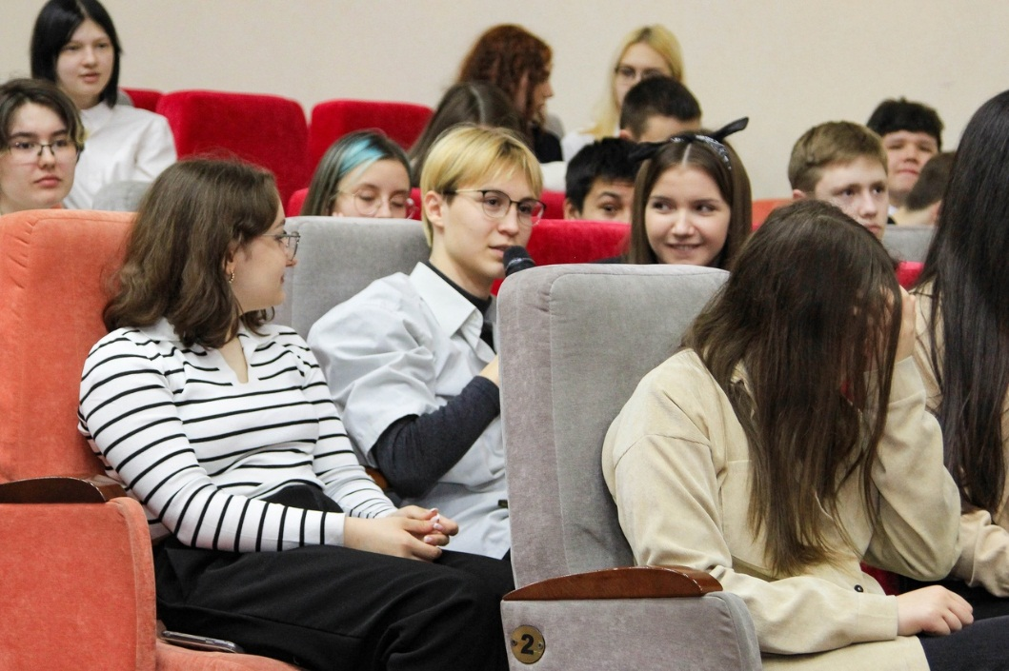
Беседа-диалог «На земле ханты и манси» с председателем городского отделения общественной организации «Спасение Югры» ХМАО-Югры Ефимом Тимофеевичем Тайбиным

Slide 11
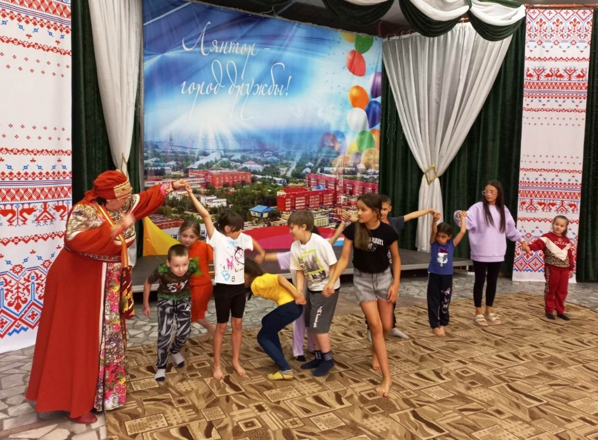
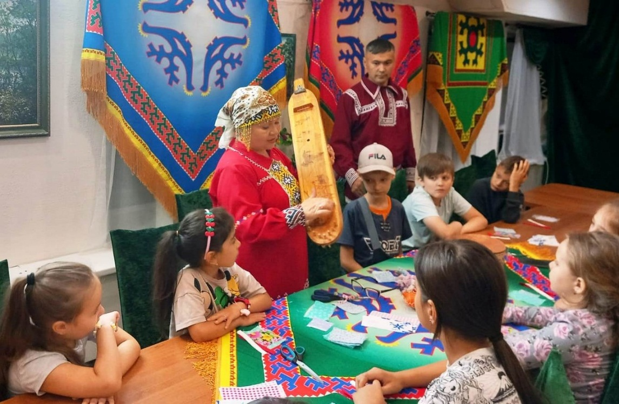
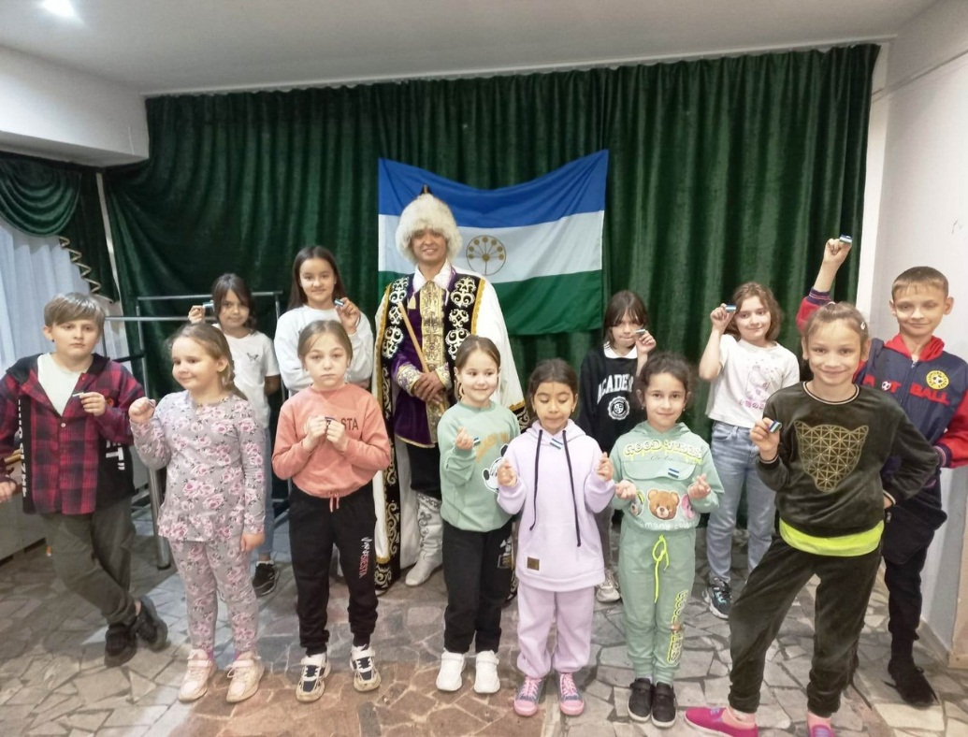
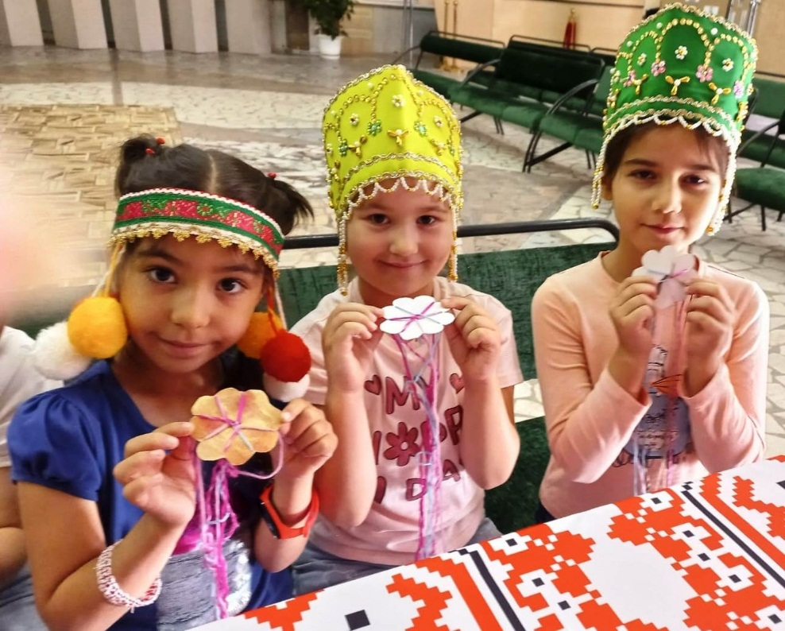

Slide 12
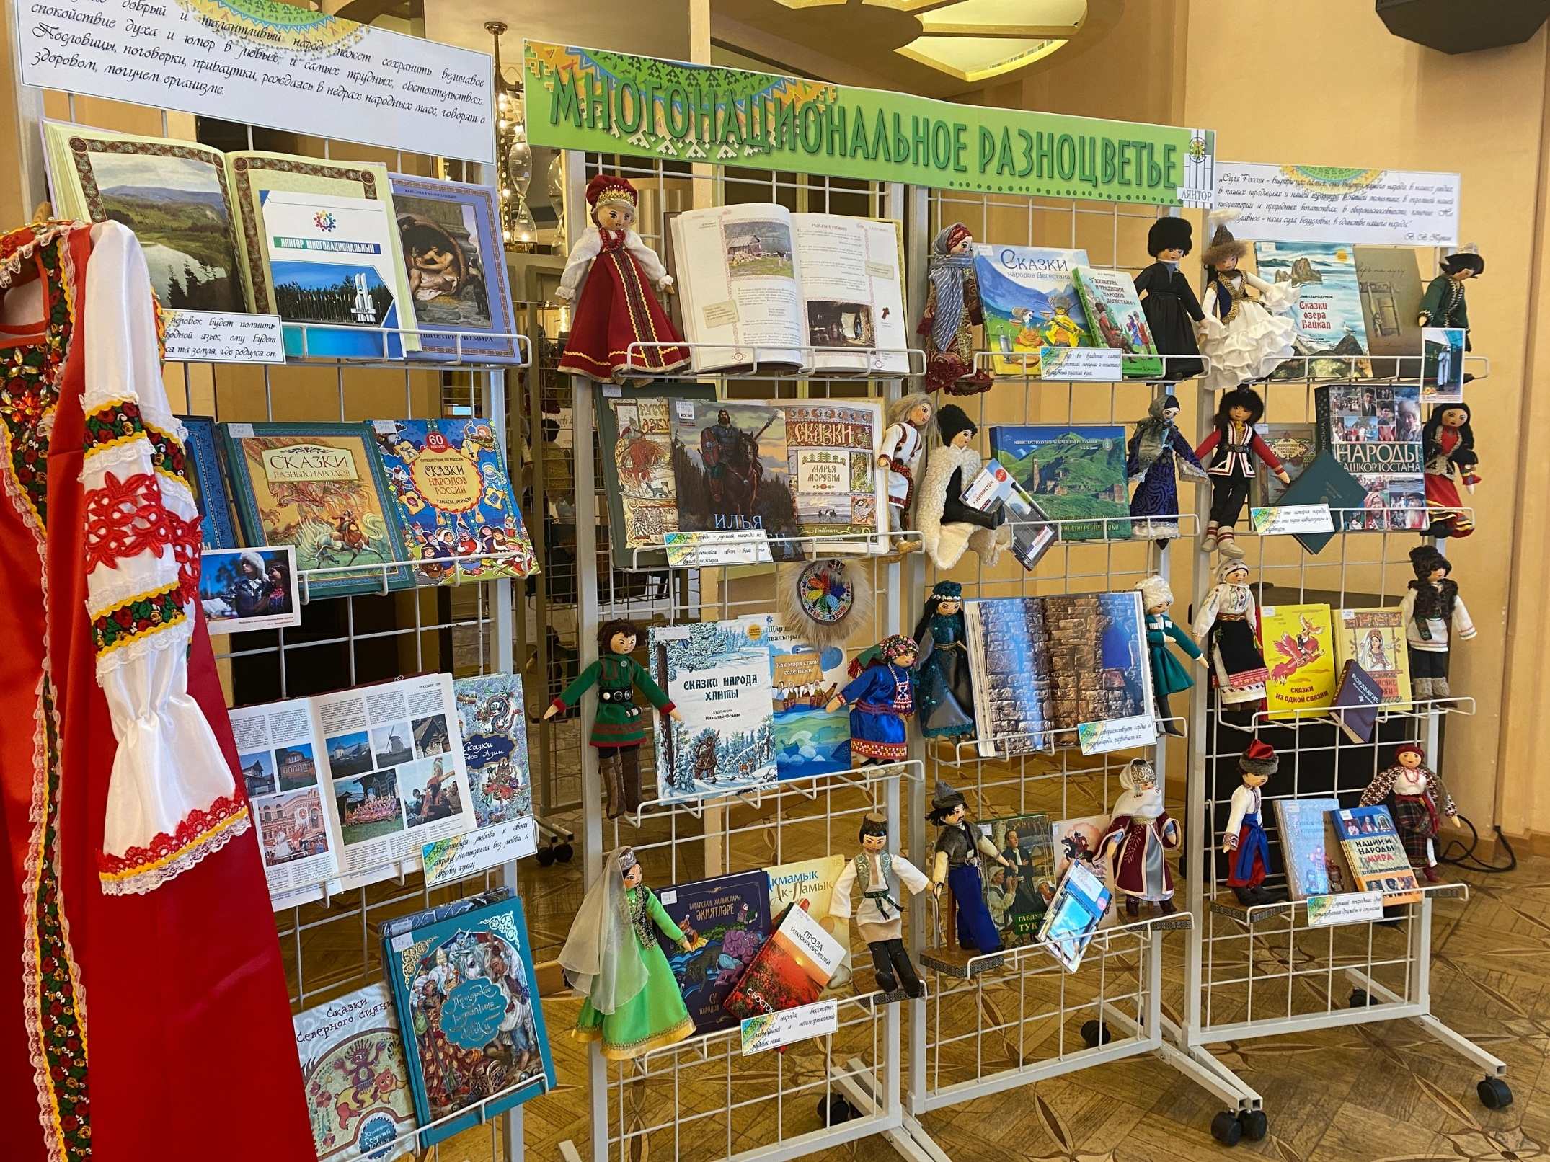

Slide 13
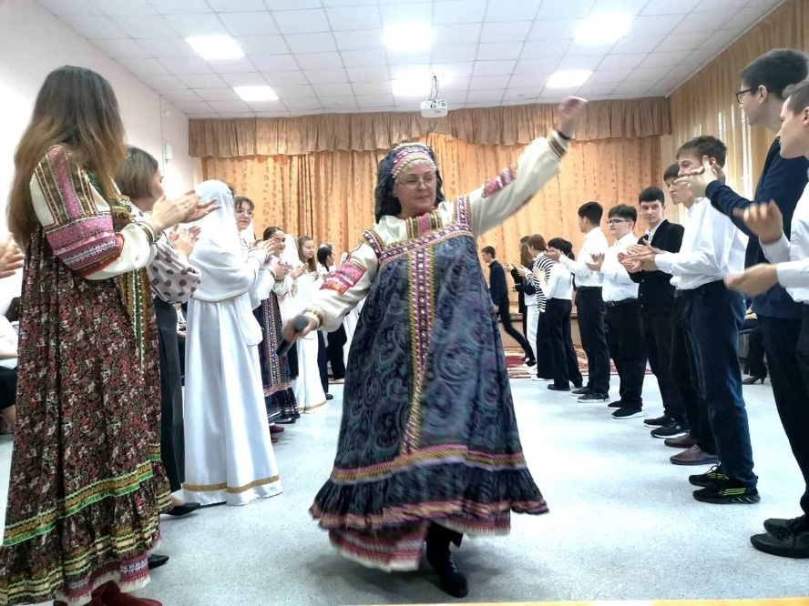
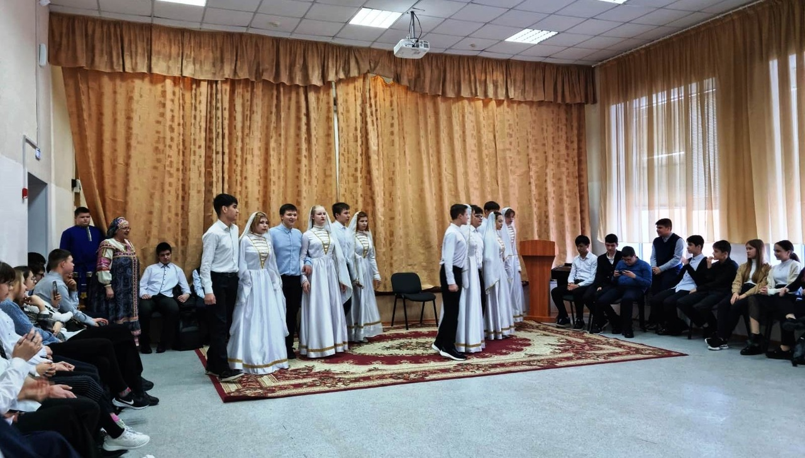
Национальная гостиная «Содружество»

Slide 14
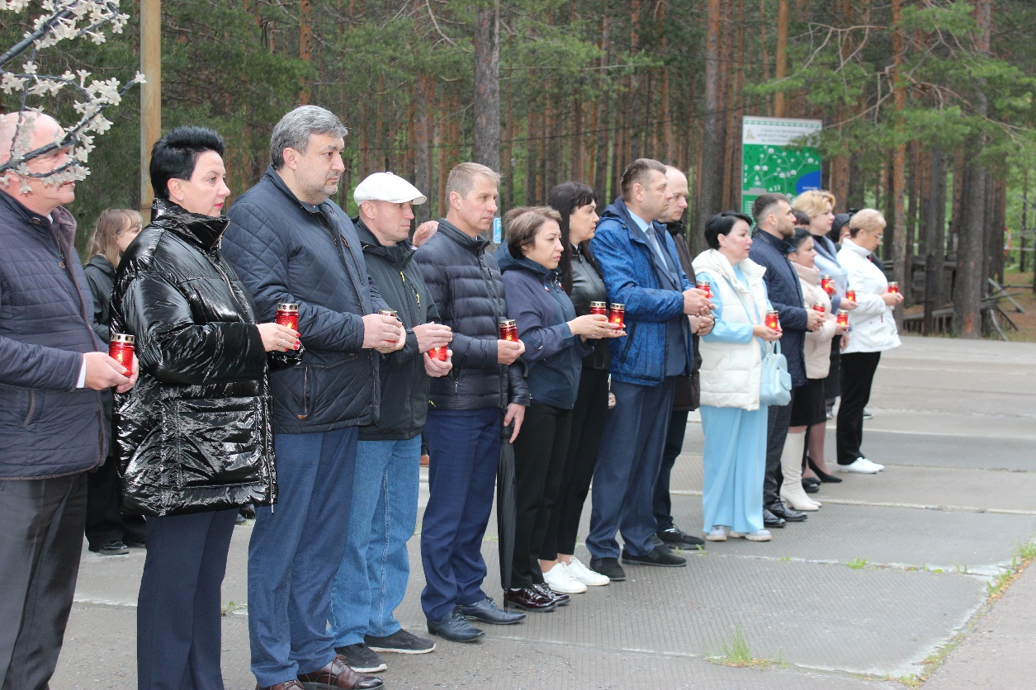
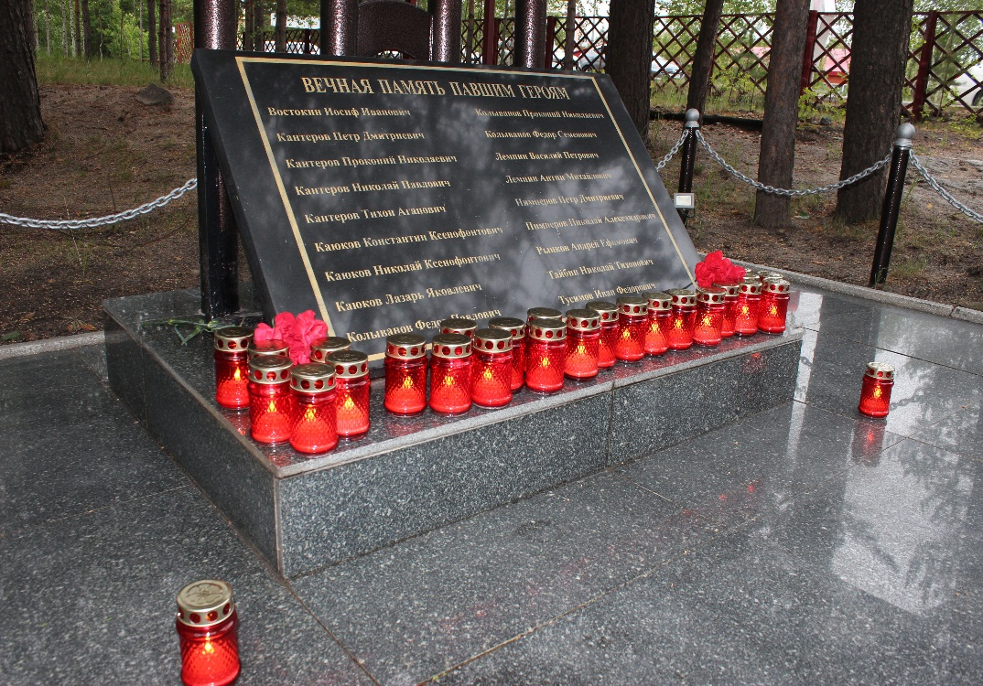
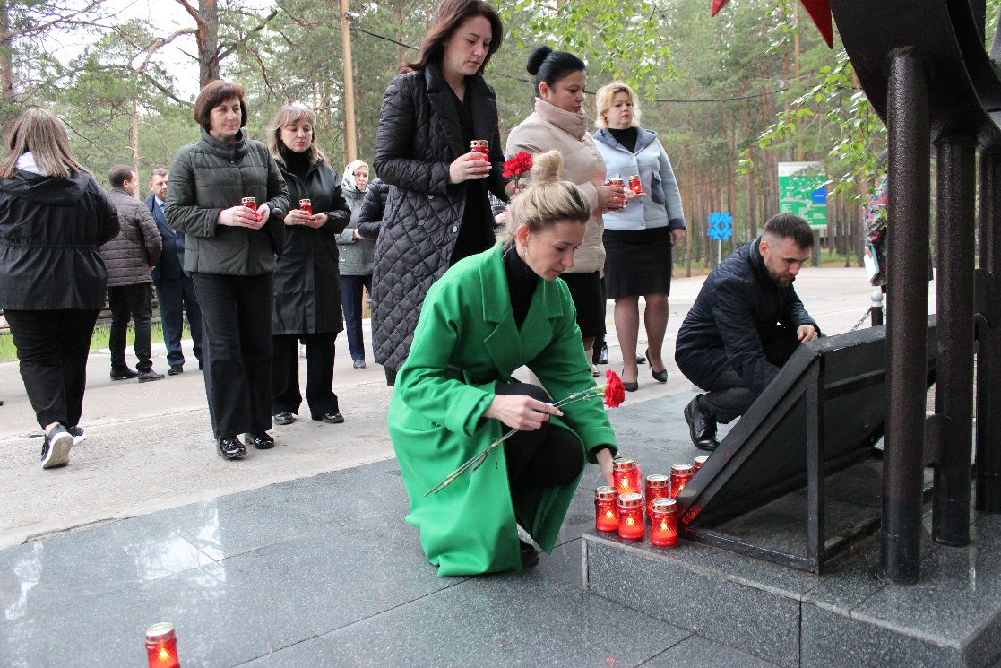
Городская акция «Свеча памяти»

Slide 15
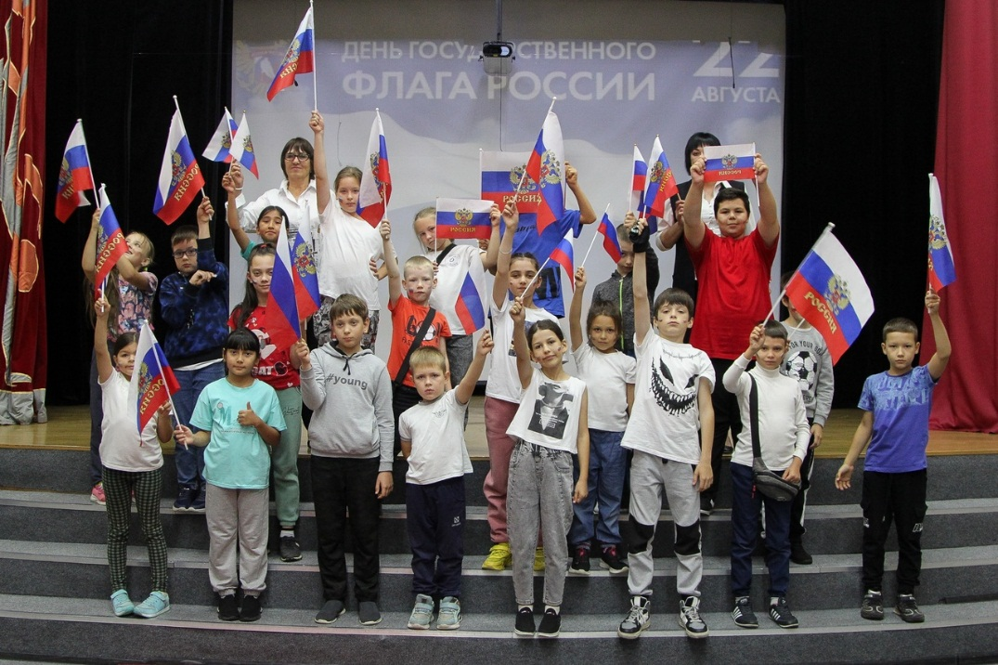

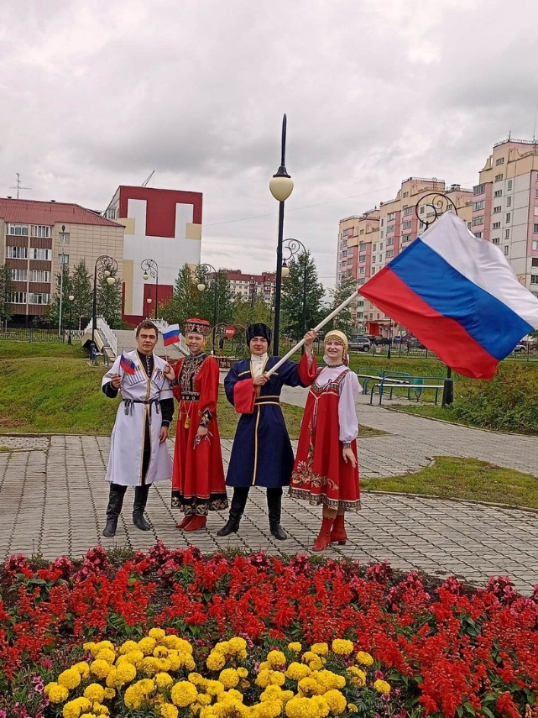
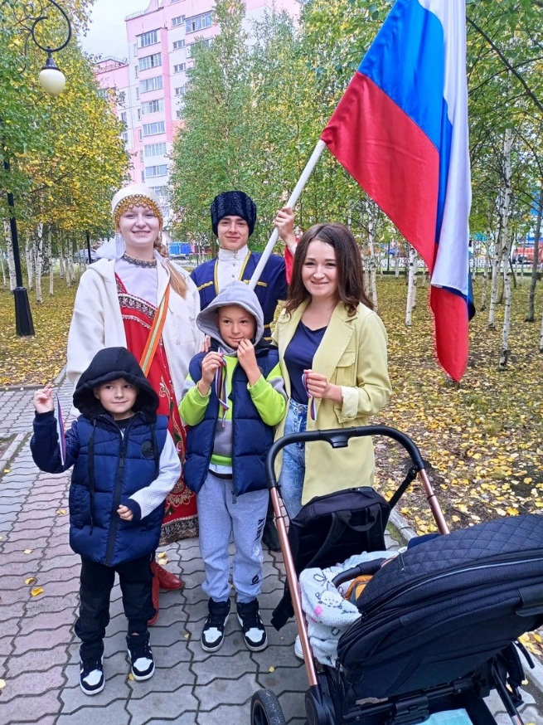
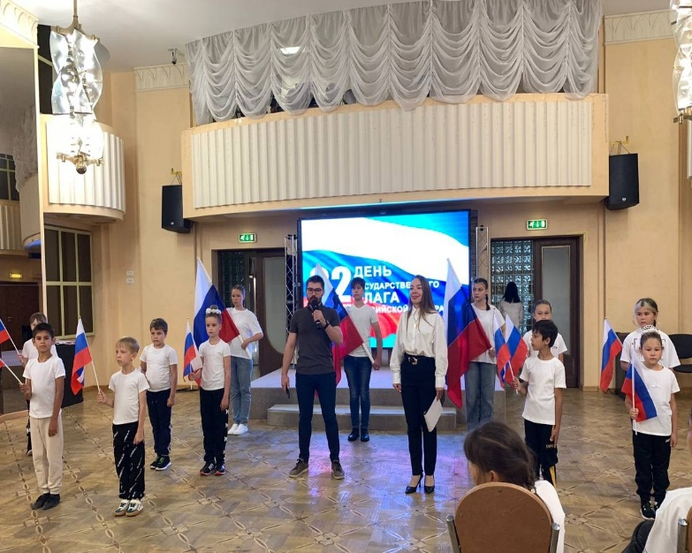
Патриотическая акция «Под флагом – Едины» ко Дню Государственного Флага

Slide 16
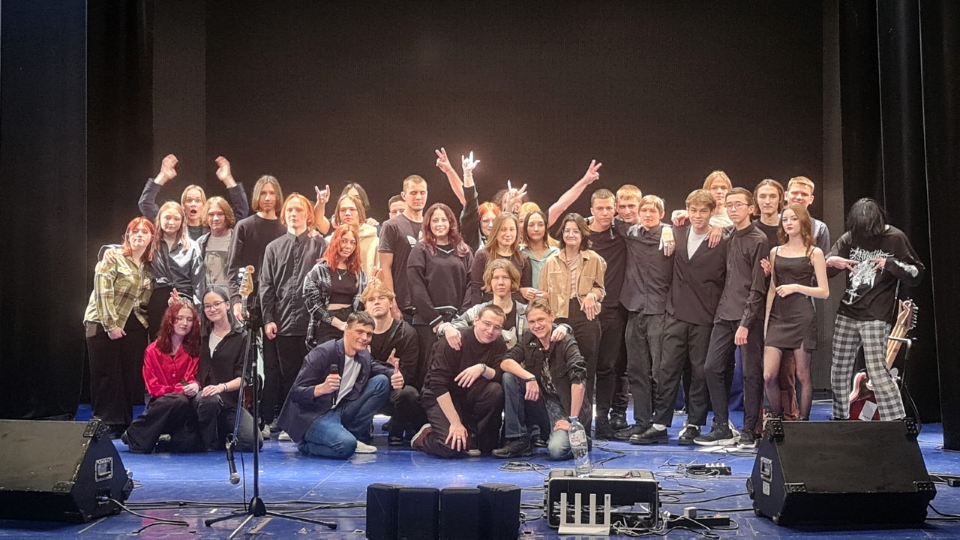
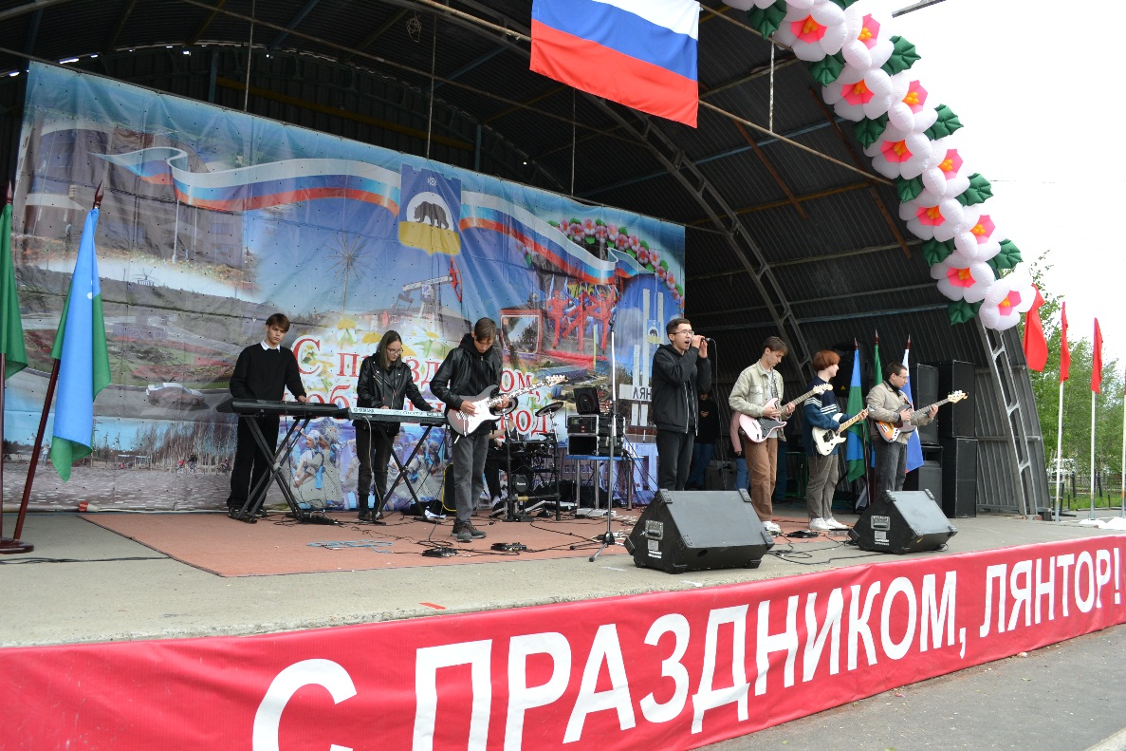
Концерты «Рок против Террора»

Slide 17
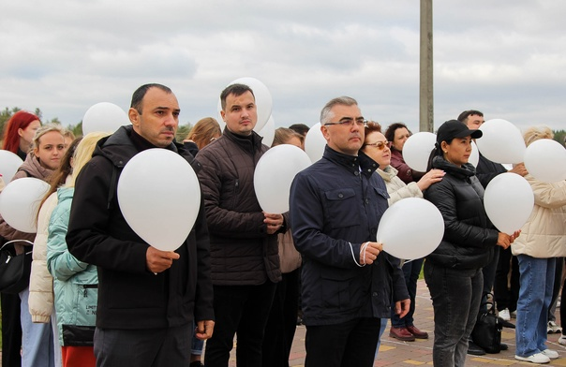
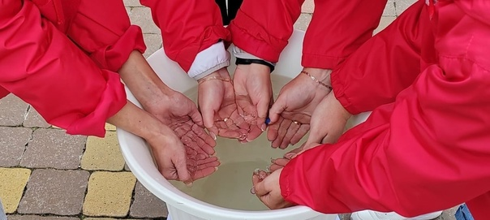
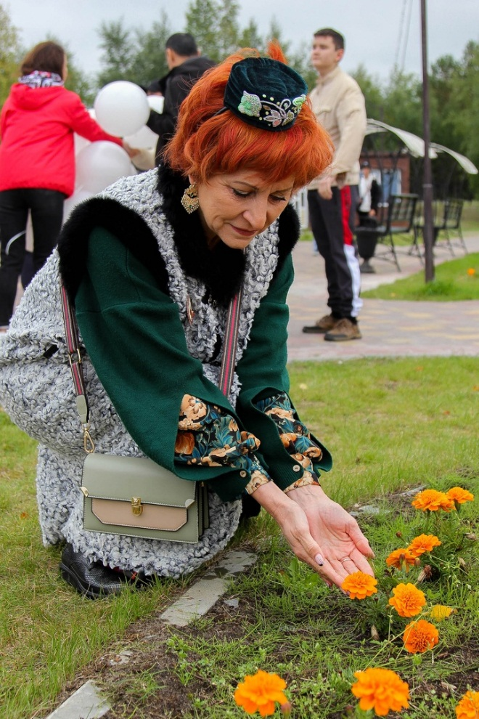
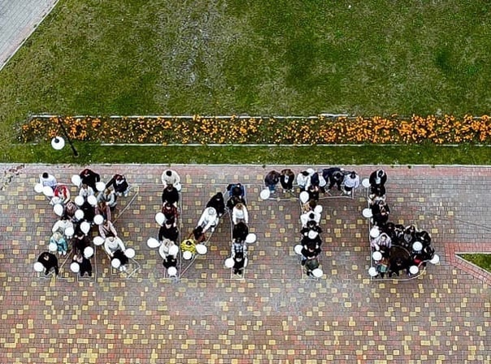
Городская акция «Капля жизни»

Slide 18
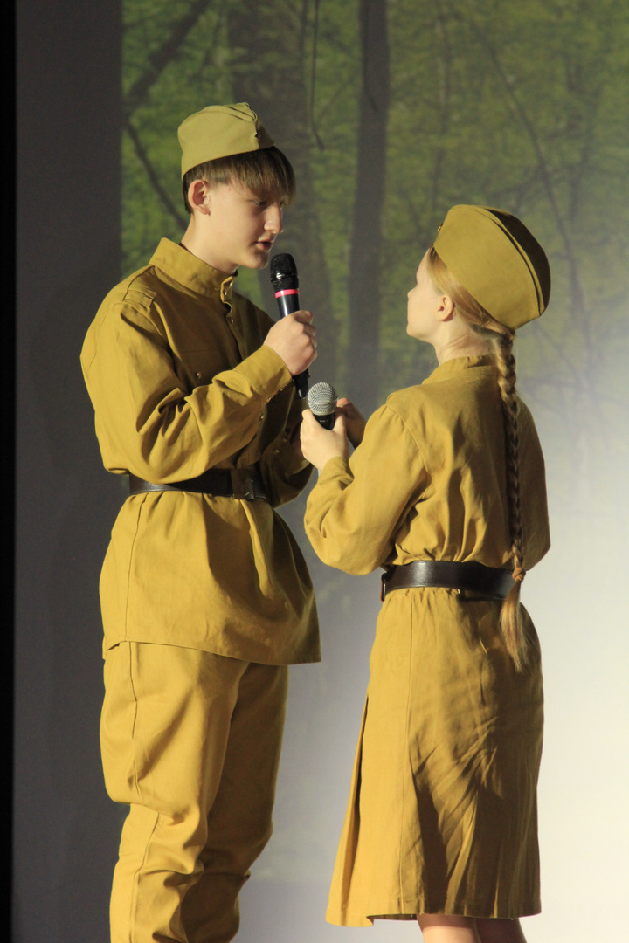
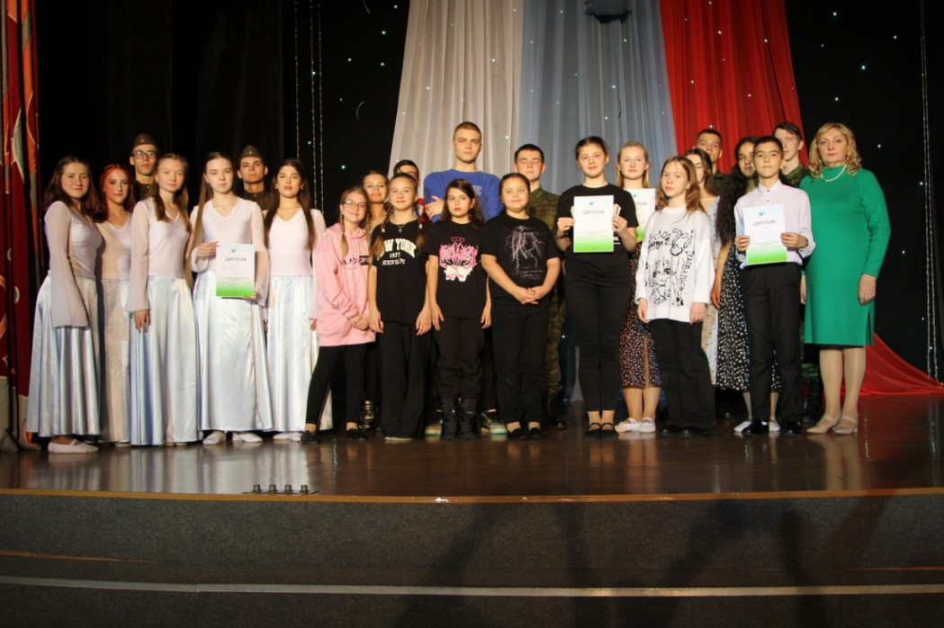
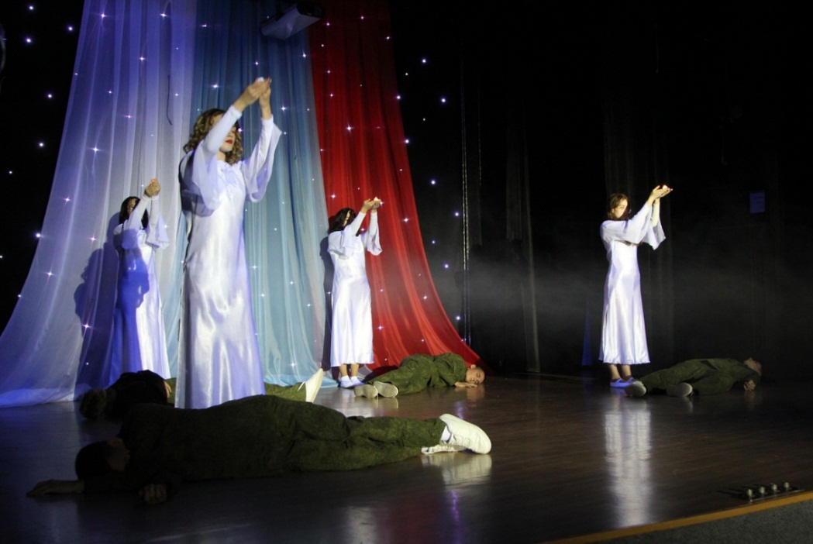
V городской конкурс агитбригад #МЫВМЕСТЕ

Slide 19
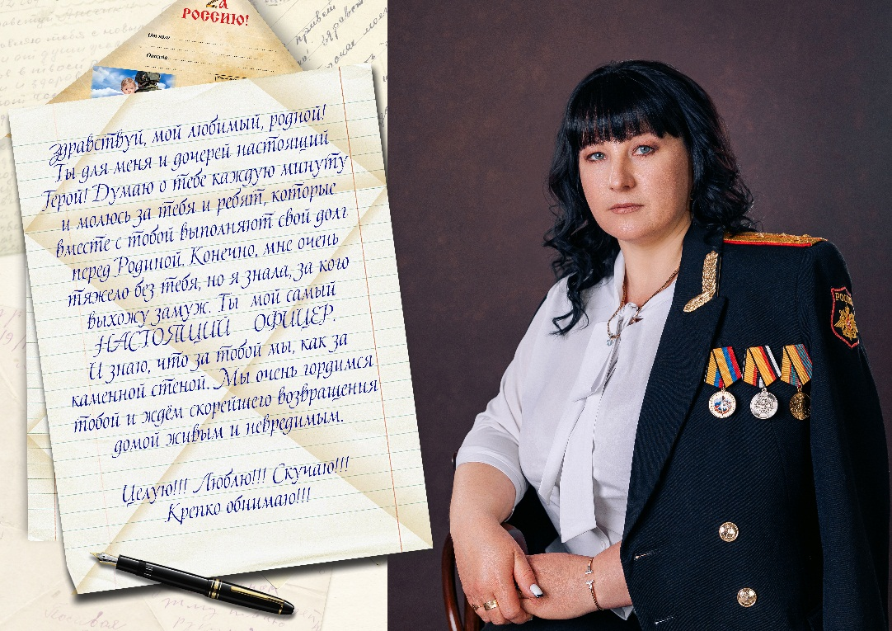

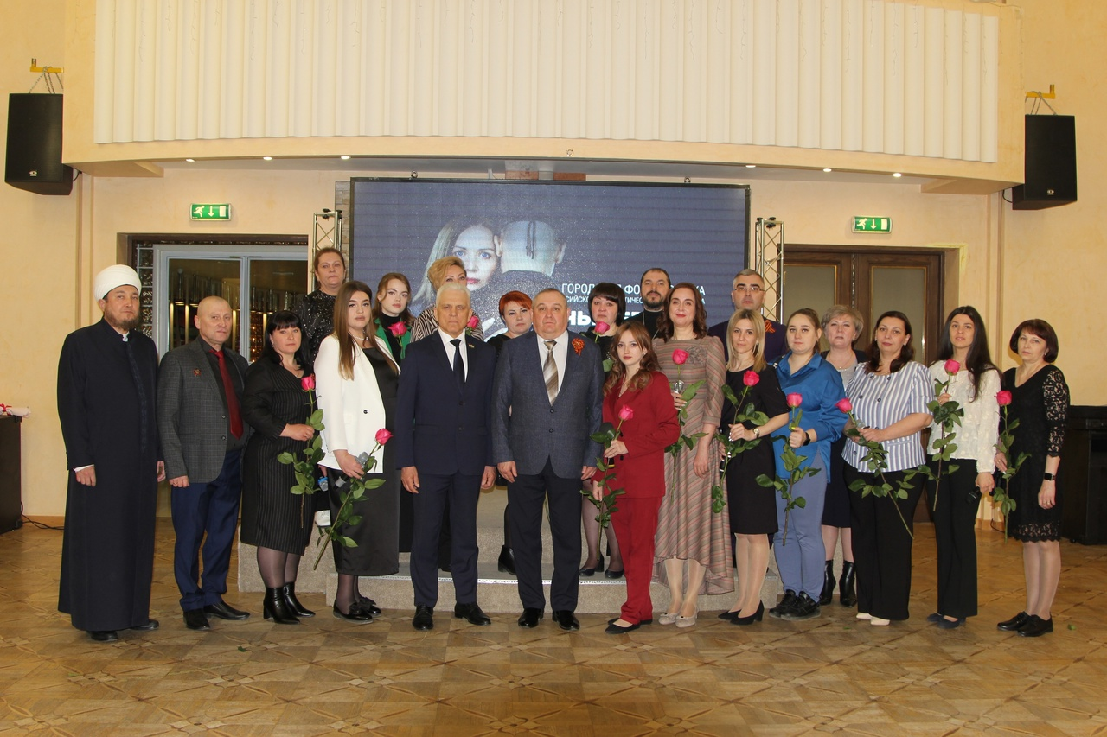

Slide 20
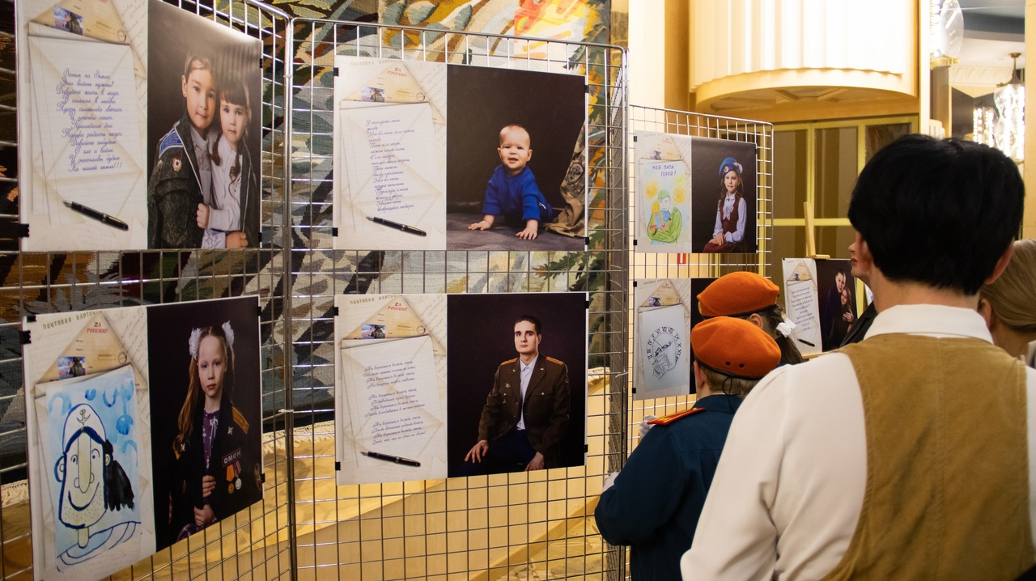
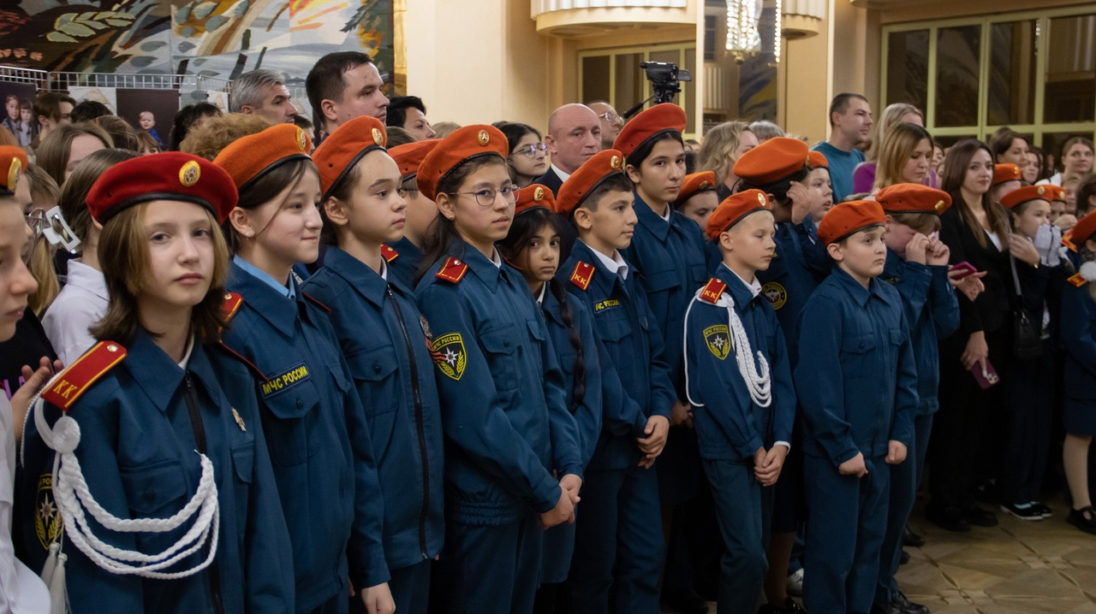

Slide 21
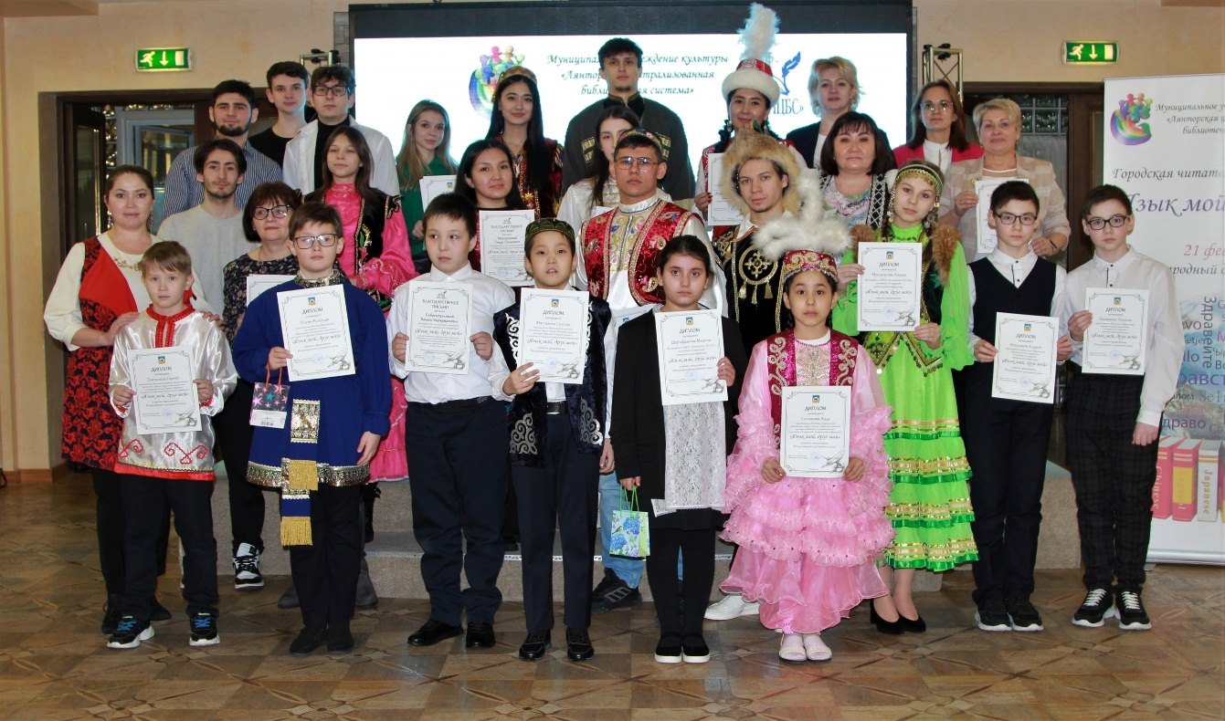
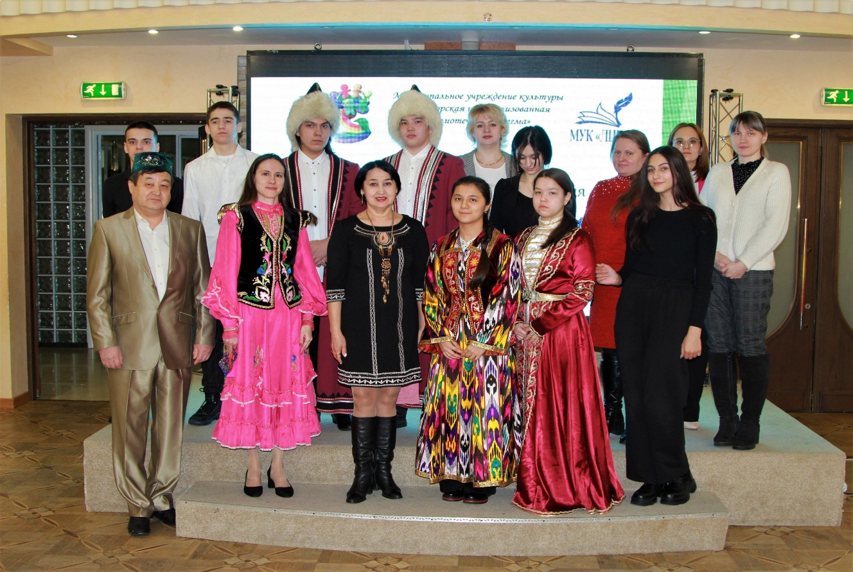
Х городская читательская конференция «Язык мой, друг мой» к Международному дню родного языка

Slide 22
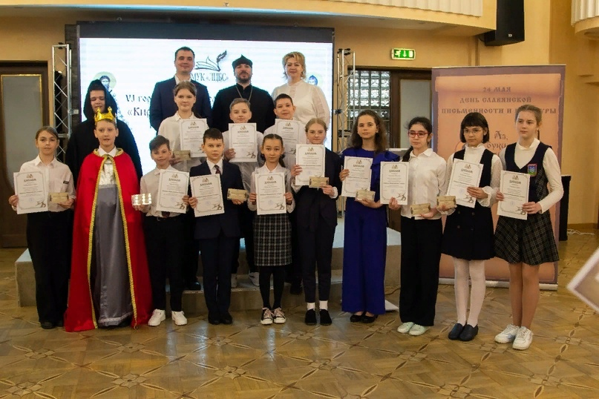
VI читательская конференция «Кирилло-Мефодиевские чтения»

Slide 23
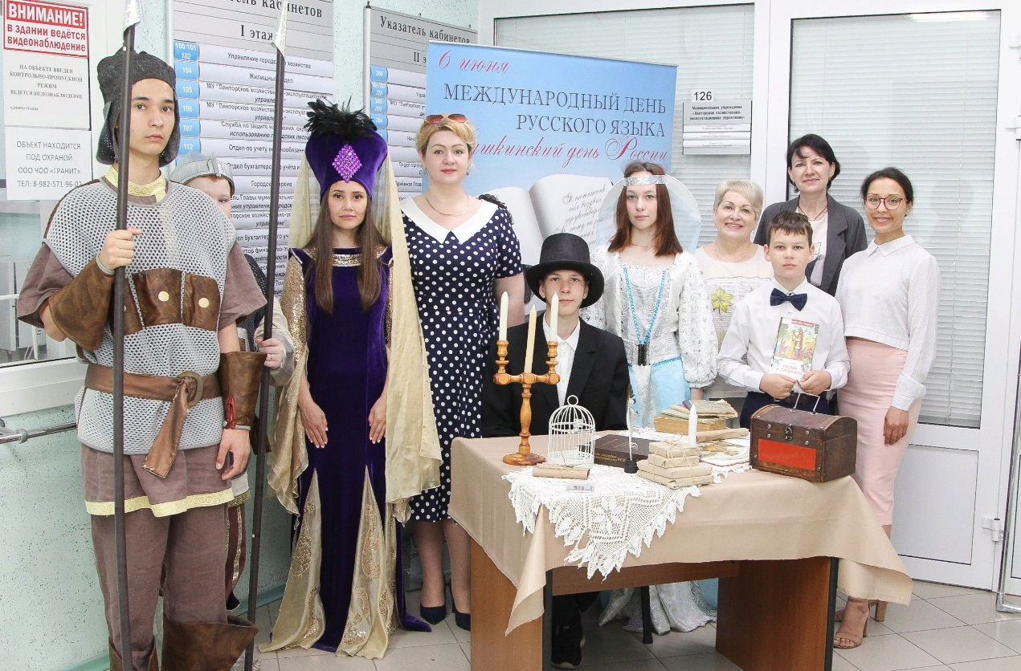
Читательская акция «Я вновь читаю пушкинские строки…»

Slide 24
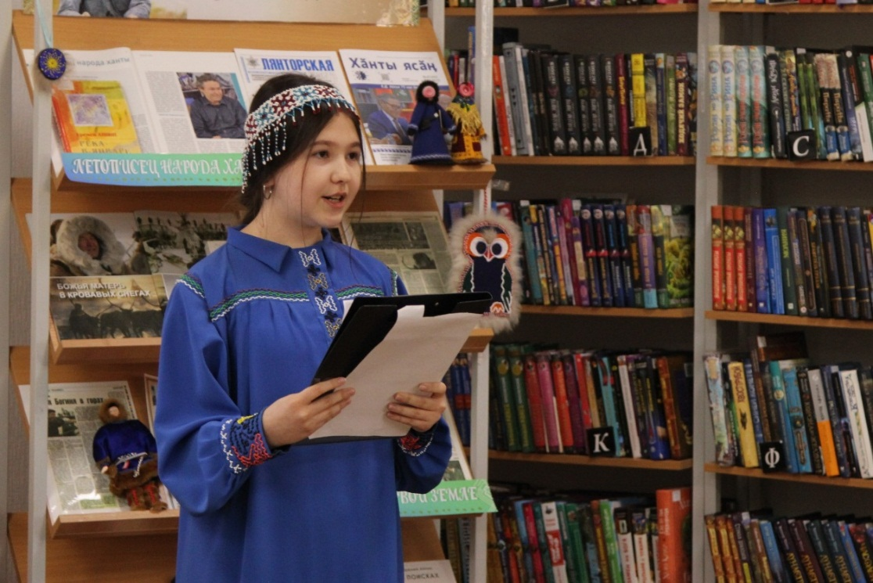
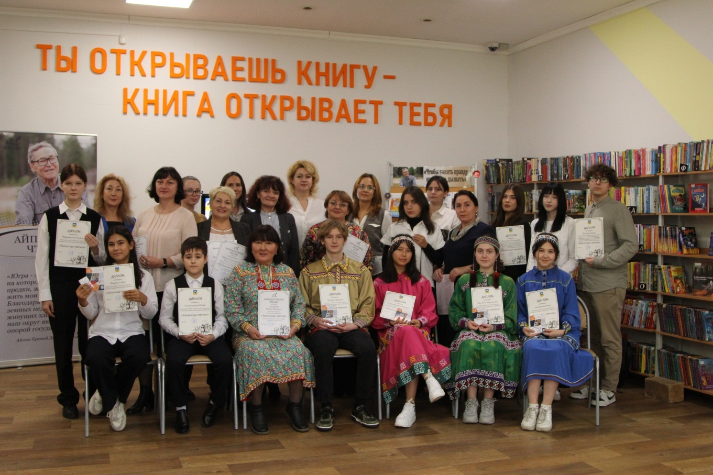
I Читательская конференция «Айпинские чтения»

Slide 25
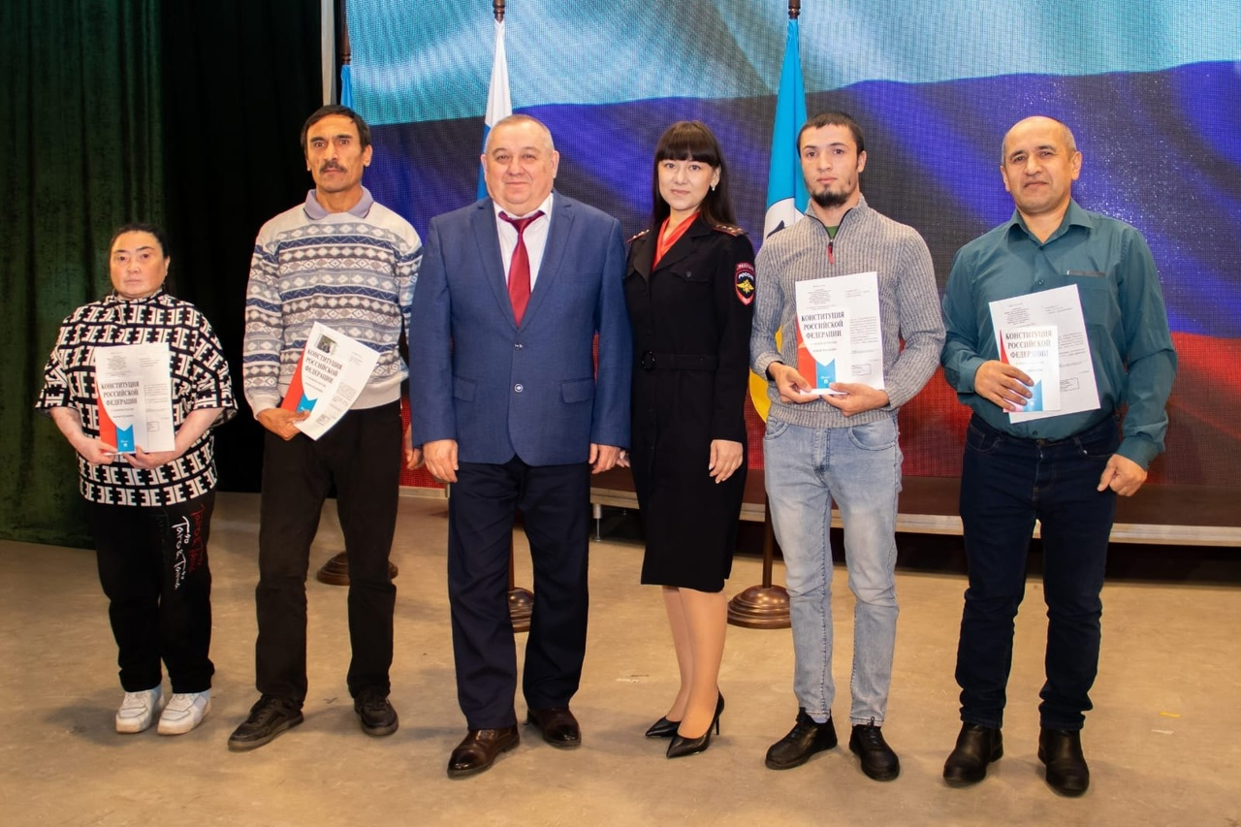
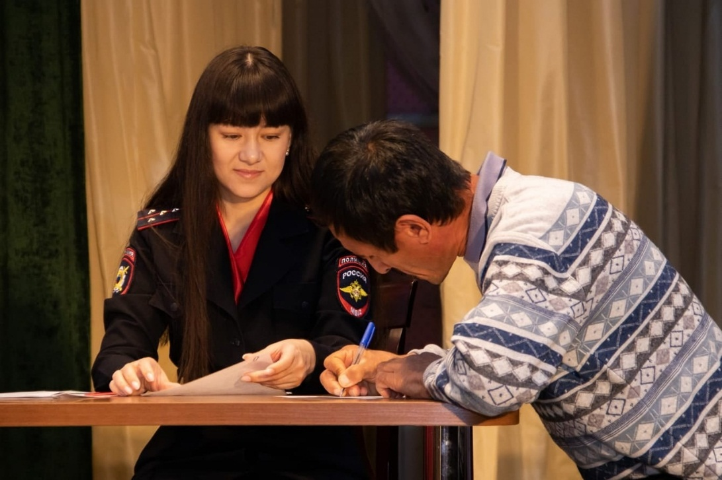
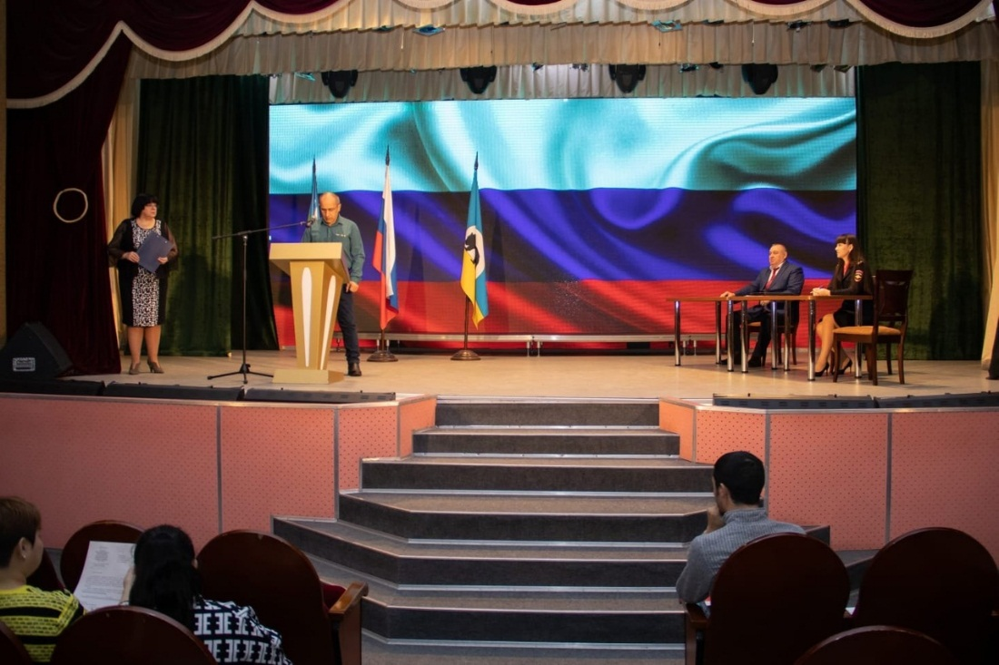
Торжественные церемонии принесения иностранными гражданами Присяги гражданина Российской Федерации

Slide 26
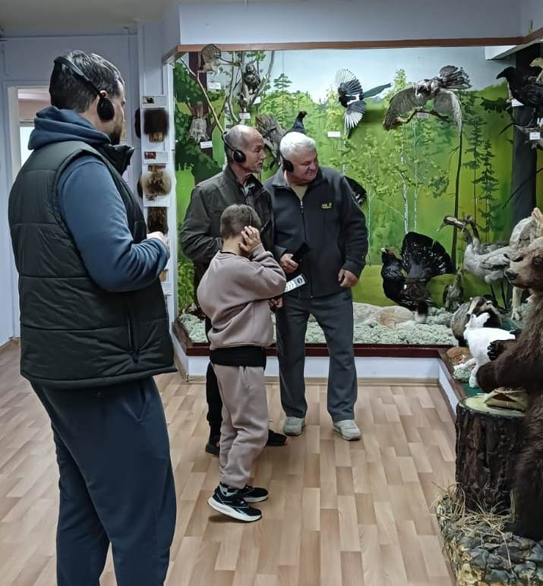
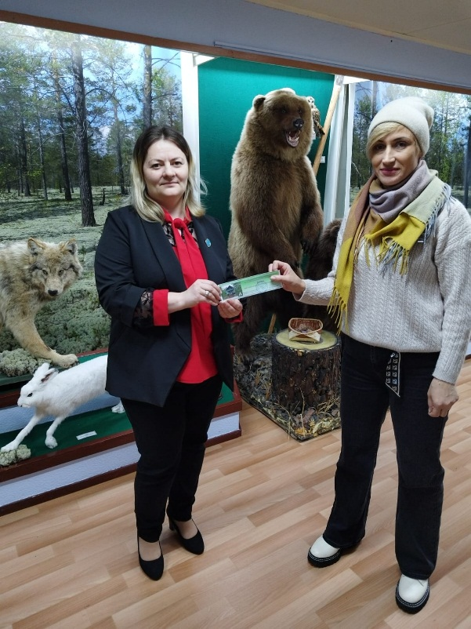
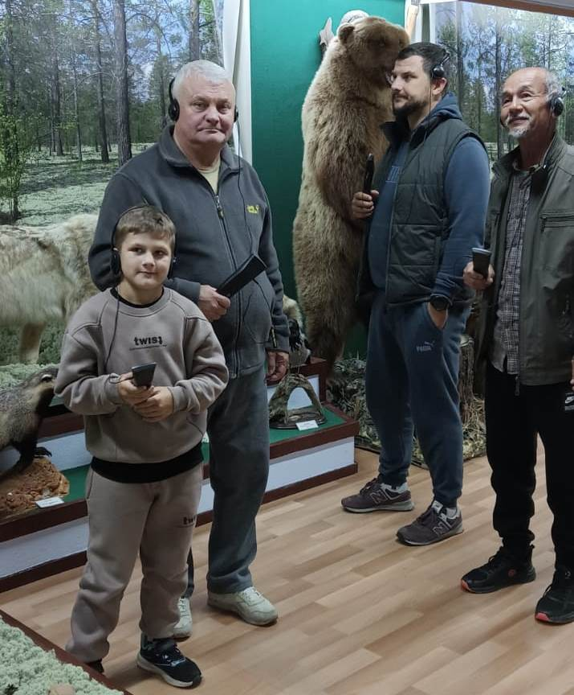
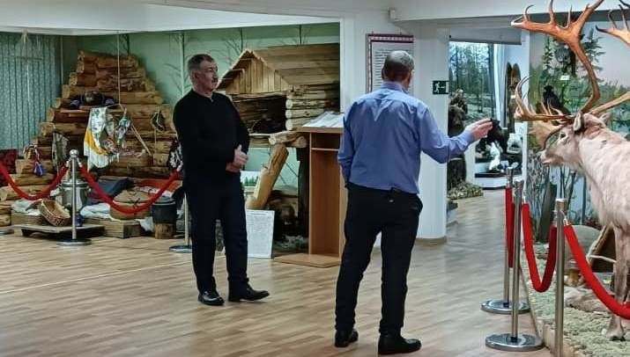

Slide 27
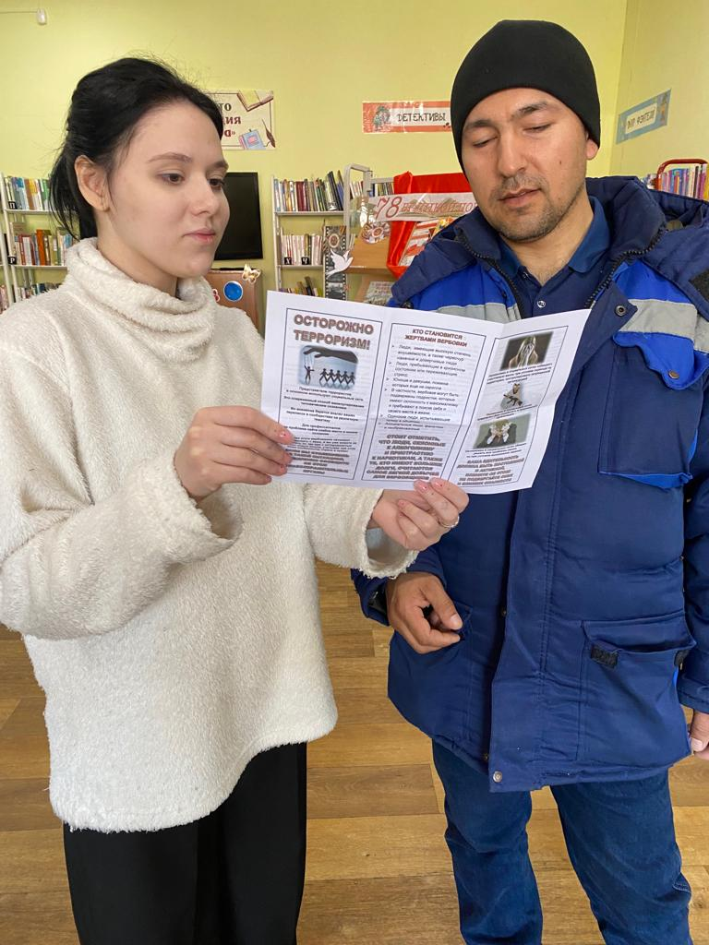



Slide 28


Спортивный праздник «Богатырская олимпиада»

Slide 29



Спортивная спартакиада в рамках фестиваля казачьей культуры

Slide 30



Городская квест-игра для учащихся старших классов «В гостях у казаков»

Slide 31
ЗАДАЧА 2
Содействие этнокультурному развитию народов Российской Федерации, проживающих на территории муниципального образования

Slide 32





Slide 33




Slide 34





Slide 35

Местная общественная организация г.Лянтор «Общество казахской культуры «Байтерек» («Дерево жизни»), председатель Сибагатуллина Бакыт Бауыржановна

Slide 36

Победители Конкурса Грант главы Сургутского района 2023 года
Местная общественная организация г. Лянтор "Центр татарской и башкирской культуры "Дуслык " ("Дружба"), председатель Михайлова Милауша Салиховна - проект «Живу я здесь-и край мне этот дорог!
Местная общественная организация Сургутского района «Чувашский национально-культурный центр «Судьба» («Араскал»), председатель Емельянова Вероника Владимировна - проект «Цикл культурно-просветительских мероприятий для детей от 6 до 18 лет, проживающих в Сургутском районе «Все свои»

Slide 37
Победитель Конкурса Грант Губернатора округа 2023 года
Местная общественная организация г.Лянтор "Центр татарской и башкирской культуры "Дуслык " ("Дружба"), председатель Михайлова Милауша Салиховна - проект «Гостиная Дружбы»

Slide 38



Городской праздник «Масленица»

Slide 39





Slide 40





Slide 41


Рождественская и Пасхальная выставки

Slide 42


Выставки «Многоцветие культур» ко Дню народного единства и «Дембельский альбом» ко Дню защитника Отечества

Slide 43



Традиционные национальные праздники: встречи весны «Вороний день», встречи лета «Праздник Трясогузки», поклонения водяным духам «Петров Хатл»

Slide 44



Программа «Неврем», направленная на популяризацию материальной и духовной культуры ханты

Slide 45






Slide 46




Slide 47




Slide 48




Конкурсная программа «Папа, мама, я – дружная семья»

Slide 49






Slide 50


Городские фестивали детского и юношеского творчества "Рождество Христово!« и
"Пасха Красная»

Slide 51


Slide 52




Slide 53





Slide 54


Slide 55



Праздник для молодых семей Лянтора

Slide 56
ЗАДАЧА 3
Развитие системы мер профилактики и предупреждения межэтнических, межконфессиональных конфликтов, сведение к минимуму условий для проявлений экстремизма на территории муниципального образования

Slide 57





Slide 58


Slide 59




Slide 60




Slide 61


Slide 62
ВОПРОС 2
Об итогах работы Межведомственной комиссии по профилактике экстремизма в г.Лянтор
за 2023 год.
Докладчик: Анчевский Родион Владимирович, директор МКУ «Лянторское управление по культуре, спорту и делам молодёжи».

Slide 63
ВОПРОС 3
Об утверждении плана заседаний Межведомственной комиссии по профилактике экстремизма в г.Лянтор на 2024 год.
Докладчик: Анчевский Родион Владимирович, директор МКУ «Лянторское управление по культуре, спорту и делам молодёжи».

Slide 64
План заседаний Межведомственной комиссии по профилактике экстремизма в г.Лянтор
на 2024 год
№ п/п | Вопрос, вынесенный для рассмотрения на заседание комиссии | Срок заседания | Исполнители, ответственные за подготовку вопроса
1. | О результатах работы правоохранительных органов в сфере профилактики и противодействия экстремистской деятельности на территории г. Лянтор | 1 квартал | Отдел полиции №1 (дислокация г.Лянтор) ОМВД России по Сургутскому району (по согласованию)
2. | О выводах и предложениях по повышению эффективности реализуемых мероприятий и принятию дополнительных мер, направленных на обеспечение межнационального и межконфессионального согласия, по итогам социологических исследований, проведенных в 2023 году. | 1 квартал | Муниципальное казённое учреждение «Лянторское управление по культуре, спорту и делам молодёжи»
3. | О положительном опыте работы Местной общественной организации г. Лянтор «Общество казахской культуры «Байтерек» («Дерево жизни») в 2023 году. | 1 квартал | Местная общественная организация г. Лянтор «Общество казахской культуры «Байтерек» («Дерево жизни»

Slide 65
4. | О миграционных потоках, составах выявленных административных правонарушений (преступлений) экстремистской направленности и лиц их совершивших. | 2 квартал | Отдел полиции №1 (дислокация г.Лянтор) ОМВД России по Сургутскому району
5. | О ходе реализации мероприятий в части формирования межнационального и межконфессионального согласия и законопослушного поведения среди обучающихся в общеобразовательных организациях города, в том числе об эффективности профилактических мероприятий в среде детей-инофонов. | 2 квартал | Муниципальные бюджетные образовательные учреждения города
6. | О деятельности по гармонизации этноконфессиональных отношений и профилактике экстремизма на национальной и религиозной почве в молодежной среде. | 2 квартал | Муниципальное учреждение «Центр физической культуры и спорта «Юность»
7. | О реализации религиозными организациями традиционных конфессий мер, направленных на профилактику религиозного экстремизма. | 3 квартал | Православный Приход храма Покрова Божией Матери г.Лянтор Местная мусульманская религиозная организация г.Лянтор

Slide 66
8. | О реализации мероприятий, направленных на повышение информационной безопасности, обеспечение защиты от несанкционированного доступа к запрещенным информационным ресурсам | 3 квартал | Муниципальное учреждение культуры «Лянторская централизованная библиотечная система»
9. | О реализации мероприятий, направленных на повышение информационной безопасности, обеспечение защиты от несанкционированного доступа к запрещенным информационным ресурсам | 3 квартал | Муниципальное учреждение культуры «Лянторская централизованная библиотечная система»
10. | Организация и проведение мероприятий по профилактике экстремизма в музейной деятельности | 3 квартал | Муниципальное учреждение культуры «Лянторский хантыйский этнографический музей»
11. | О деятельности Центра национальных культур, направленной на укрепление межнационального согласия и профилактику экстремизма на территории муниципального образования. | 4 квартал | Муниципальное учреждение культуры «Лянторский Дом культуры «Нефтяник»
12. | О результатах реализации в 2024 году муниципальной программы «Укрепление межнационального и межконфессионального согласия, профилактика экстремизма в муниципальном образовании городское поселение Лянтор на 2023-2025 годы» | 4 квартал | Муниципальное казённое учреждение «Лянторское управление по культуре, спорту и делам молодёжи»

Slide 67
13. | Об итогах работы Межведомственной комиссии по профилактике экстремизма в г. Лянтор за 2024 год | 4 квартал | Муниципальное казённое учреждение «Лянторское управление по культуре, спорту и делам молодёжи»
14. | Об утверждении плана заседаний Межведомственной комиссии по профилактике экстремизма в г. Лянтор на 2025 год | 4 квартал | Муниципальное казённое учреждение «Лянторское управление по культуре, спорту и делам молодёжи»
15. | Об исполнении ранее принятых протокольных решений заседаний Межведомственной комиссии по профилактике экстремизма в г.Лянтор | 1-4 квартал | Муниципальное казённое учреждение «Лянторское управление по культуре, спорту и делам молодёжи»

Slide 68
ВОПРОС 4
Об исполнении ранее принятых протокольных решений заседания Межведомственной комиссии по профилактике экстремизма в г.Лянтор.
Докладчик:
Анчевский Родион Владимирович, директор муниципального казённого учреждения «Лянторское управление по культуре, спорту и делам молодёжи».

Slide 69

Спасибо за внимание!
С наступающим Новым Годом!

